Slide 1

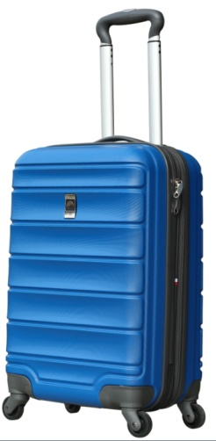
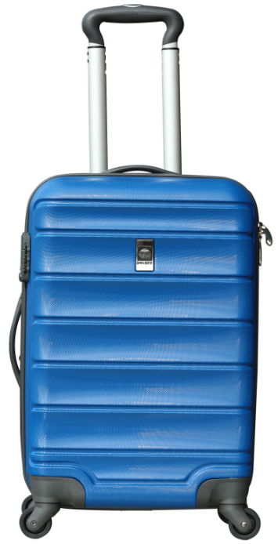
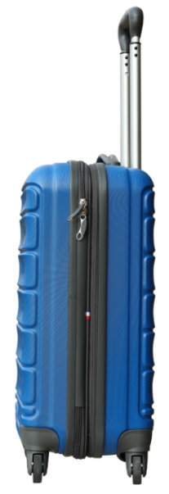
包达款
2018年新款
品 牌 DELSEY/法国大使
名 称 2018新款木纹可扩展层拉杆箱
产品型号 00062580502T9
规格参数 57x38x24.5(27)cm)，约合20寸
颜 色 蓝色
材 质 箱面：100%ABS +PC
内衬：采用新设计- 210D涤纶
商品介绍 时尚木纹箱面设计；
可扩展层，更大容纳空间；
4轮静音万向轮，灵动舒适；
TSA海关锁，避免暴力开箱，出行更安心；
监管严谨，遵守欧盟REACH规定；
全球3年联保。
市 场 价 ￥1780
天猫/京东价 新品
礼品供价 ￥380
https://item.jd.com/25252787471.html

